Slide 1
Vojtina ars poétikája
Arany János,
Íródott 1861-ben Budapesten,
Arany okító, és összegző jellegű ars poétikája

Slide 2
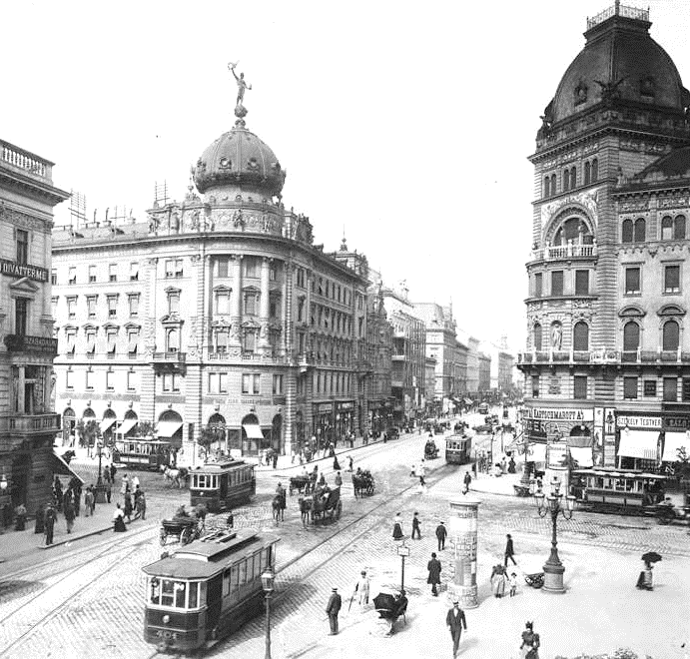
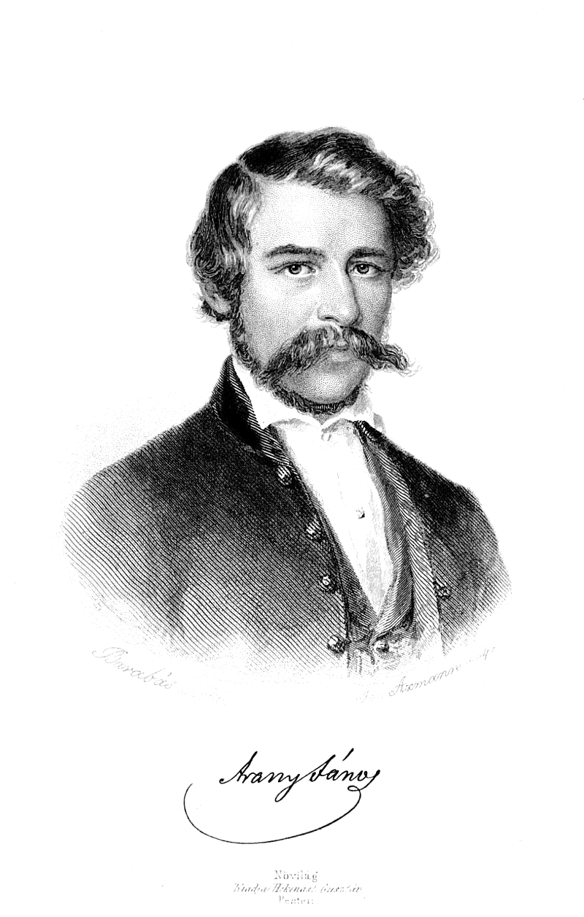
Hol s mikor íródott?
1861, Pest
Ekkor Arany 44 éves
Egy éve él Pesten
A Kisfaludy Társaság igazgatója
Elindítja a Szépirodalmi Figyelőt
Bekapcsolódik a pesti irodalmi életbe
Ebben az évben levelezik Madáchcsal az ember tragédiája kapcsán
A Magyar Tudományos akadémia tagja
Ekkoriban Arany
így nézett ki
Budapest pedig így

Slide 3
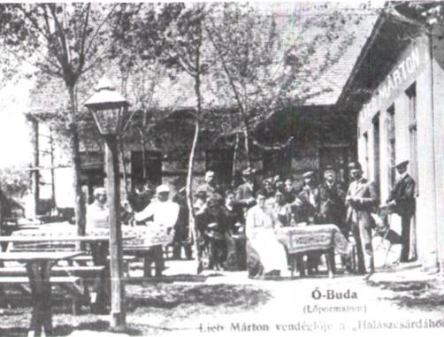
De ki volt Vojtina?
Vojtina Mátyás: a fővárosba keveredett szlovák származású versfaragó, írók kollégájának hiszi magát
Nem épp virtuóz, műkedvelő fűzfapoéta
Egy híres újságíró-humorista, Bernát Gáspár inas, így terjedtek el rigmusai
Kocsmákban adta elő a verseit, egyszer ilyenkor Aranynak is bemutatták
A szabadságharcról elhíresült idézete:
„Egy kis halál? Nem tesz semmit. Őseinknek szintúgy volt.”
Vojtináról nincs kép, de akár így néz- hetett ki a vendéglő ahol találkoztak

Slide 4
Miért róla címezte versét Arany?
Arany finom gúnnyal tiltakozik a hasonló rossz költők ellen, akik elárasztják a sajtót
Máskor is szívesen helyezkedett groteszk szerepekbe:
pl. Bolond Istók címmel írja meg verses memoárjait.
A vers taglalja Arany szerint, milyen a jó a költészet
Vojtina ennek egy ellenpéldája,
Akit egyébként más műveiben is említ
Pl. Vojtina levele öccséhez, ebben a versben is az ő szerepébe helyezkedik, s gúnyos tanácsokat osztogat fivérének
Bizonyos értelmezések szerint, Arany a tanárköltő, ezt a verset szánja Vojtina, a fűzfapoéta, és a hozzá hasonlók okítására
Arany szerint attól, hogy valaki műkedvelő mint Vojtina, még nem lesz költő

Slide 5
Arany üzenete
Követendő újfajta középút: az eszményítő realizmus
Példája a főváros képe: messziről vagy alkonyatban szép, közel hajolva koszos és bűzös
Az író tegyen úgy, mintha a Duna tükréből tekintene át Budára: a valós látványról ír, de megszépítő tükörben
„nem a való hát, annak égi mása, amitől függ az ének varázsa”
A hazugságot a költészethez szükségesnek tartja:
„ költő, hazudj, de rajt ne fogjanak!”
Igaz alapok nélkül sem lehetséges, de némi hazugság nélkül sem lehetséges
Arany nézőpontja szerint az esztétika a művészetben a valóság szükségessége fölött áll
Ez az ami nézőpontja szerint megkülönböztet egy költőt bármely más embertől

